Slide 1
안전 지도 서비스 기획서
2020-08-02
Ver. 1.0
㈜프리모아
확 인 | 작성자 | 검수 | 최종 승인 자
 | O과장 | O부장 | 대표이사

Slide 2
문서 이력
버전 | 변경일자 | page | 내용 | 작성자
v.0.1 | 2020-08-02 | - | 최초작성 | 황진주

Slide 3
1. 로그인
- 프로세스
시작
어플리케이션 접속
계정이 있습니까?
NO
회원가입
회원가입 정보입력
YES
로그인
가입완료
아이디/비밀번호 입력
‘아이디와 비밀번호를
확인해주세요.’
아이디/비밀번호
확인
NO
YES
메인 화면 노출
완료

Slide 4
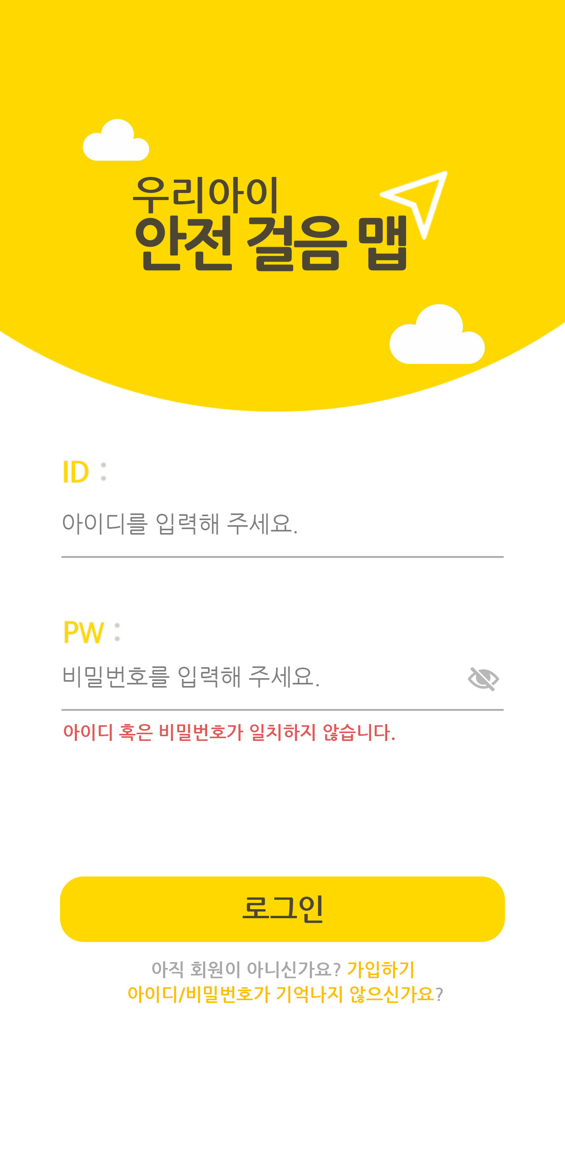
1. 로그인
- 스토리보드
DEVELOP Description
1 | 아이디 비밀번호 입력 시 하단 바 색상 노란색(ffd800)으로 변경하여 활성 상태 나타내줌
2 | 로그인 성공 : 메인으로 이동 로그인 실패 : 오류 출력
3 | 회원 가입 페이지로 이동(노란색 글자 영역)
4 | 아이디 검색 및 비밀번호 재설정 (노란색 글자 영역)
5
6
7
8
9
10
11
12
Logo Image
1
2
3
4

Slide 5
2. 회원가입
- 프로세스
시작
가입하기 버튼 클릭
개인 정보란 입력
정의된 오류 메시지
출력
오류가 검출 되었나?
YES
개인 정보란 수정
NO
가입완료
메인 화면 노출
완료

Slide 6
2. 회원가입
- 오류검진사항
적용대상 | 상황 | 오류메시지
아이디(Emali) | 미기입 | ‘{항목 이름}’은 필수 입력 사항입니다.
 | 이메일 유효성 (비허용 문자 입력, 이메일 형식 아님) | 유효한 이메일 형식이 아닙니다.
비밀번호 | 미기입 | ‘{항목 이름}’은 필수 입력 사항입니다.
 | 길이 범위 미충족 | 비밀번호는 8자리 ~ 20자리 이내로 입력 가능합니다.
 | 보안성 취약 (영문, 숫자, 특수문자 세가지를 혼합해야 함) | 영문/숫자/특수문자 를 모두 포함해야 합니다.

Slide 7
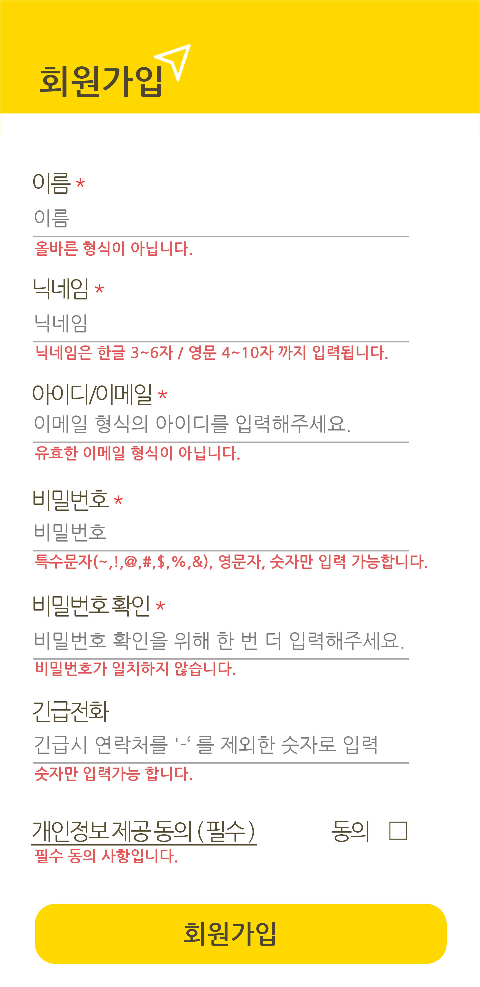
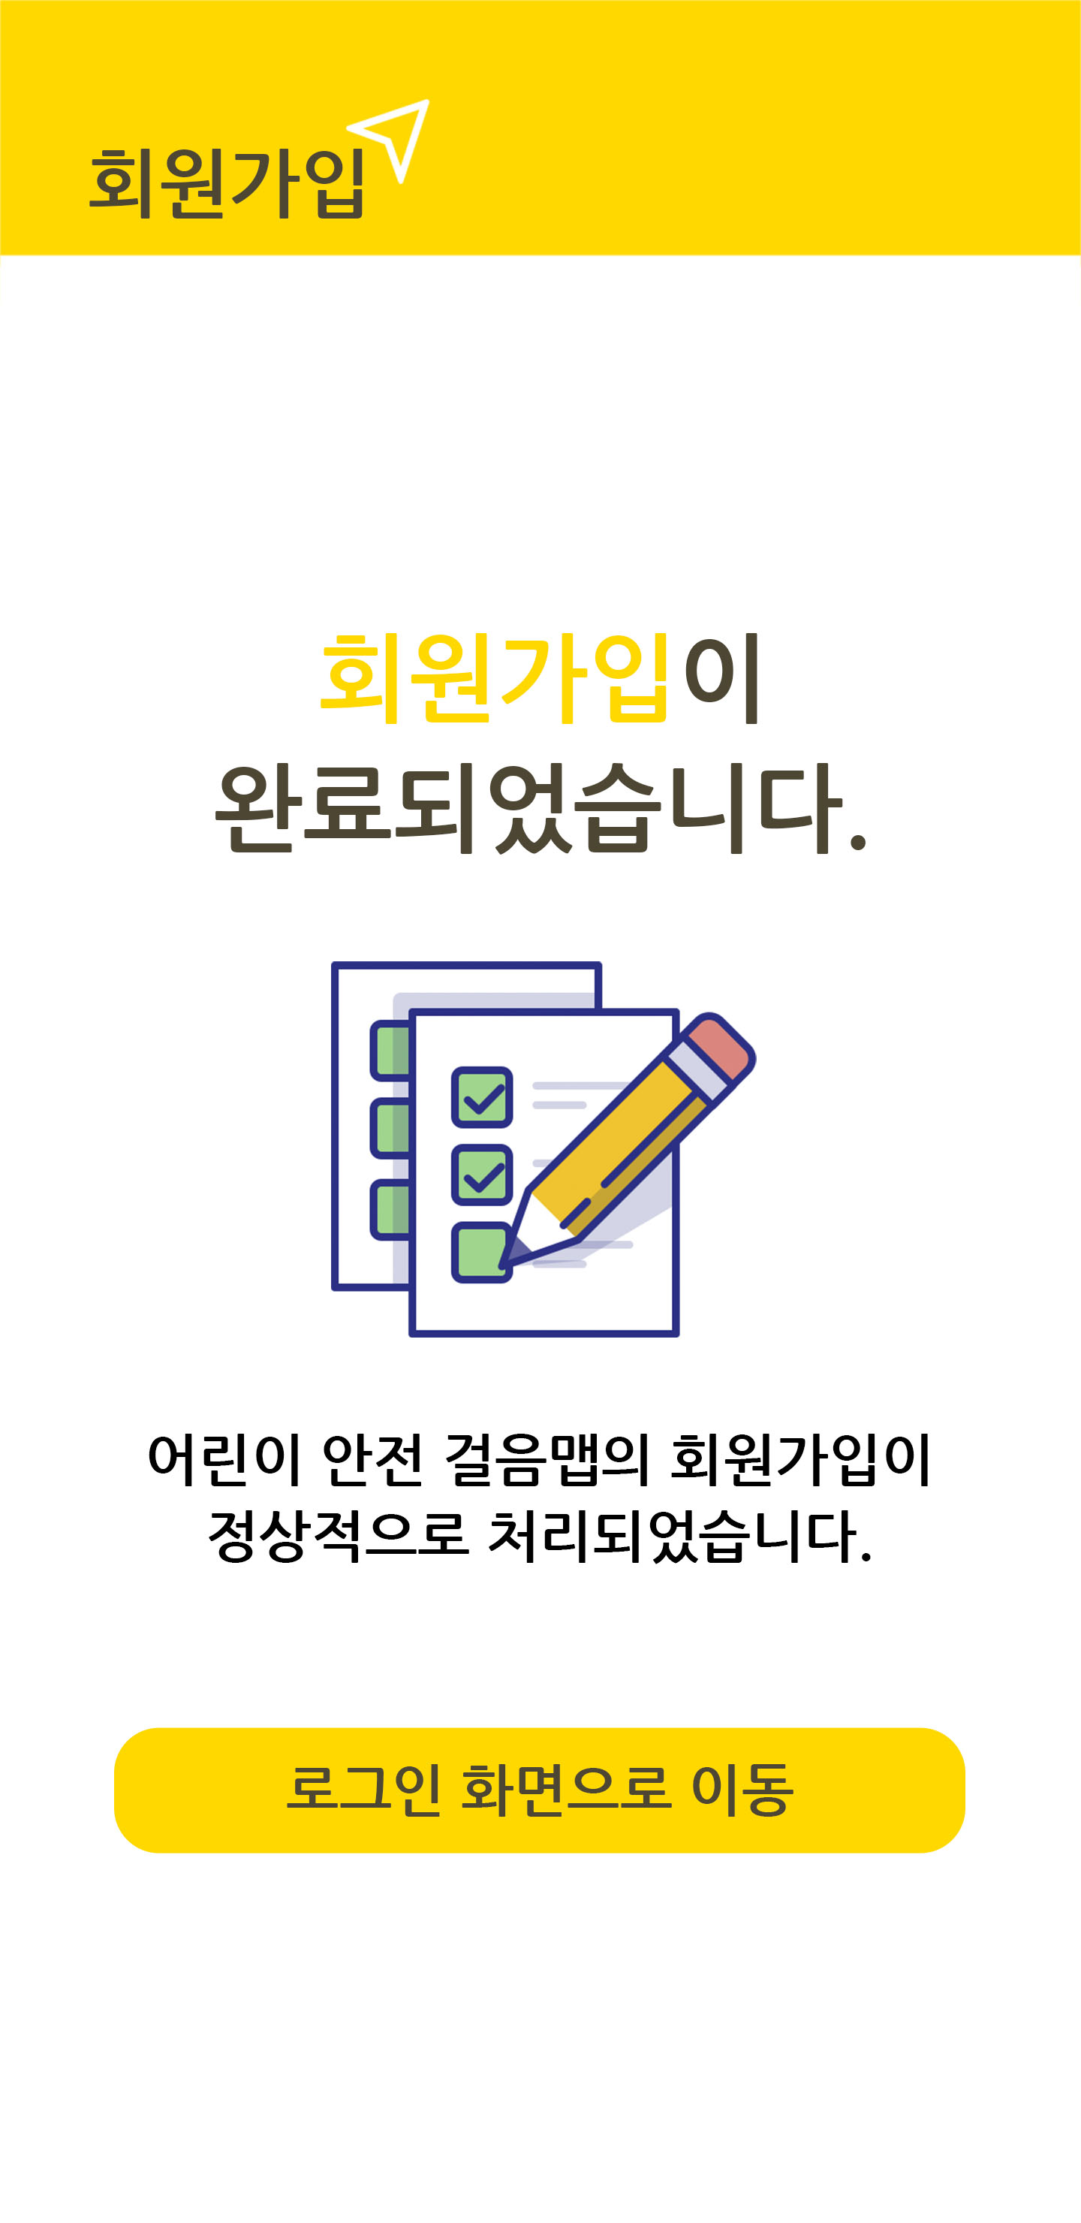
2. 회원가입
- 스토리보드
DEVELOP Description
1 | *을 통해 필수 기입 사항 및 오류 처리
2 | 개인정보 제공 동의 약관 전문 확인 가능하게(글자 영역)
3 | P : 회원가입 완료 창으로 이동 NP : 미기입 혹은 형식에 맞지 않는 오류 사항 알림
4 | 이미지 파일 경로 : mockup – source - survey.png
5 | 로그인 화면으로 이동
6
7
8
9
10
11
12
1
4
5
2
3

Slide 8
2. 메인화면
- 스토리보드
DEVELOP Description
1 | *을 통해 필수 기입 사항 및 오류 처리
2 | 개인정보 제공 동의 약관 전문 확인 가능하게(글자 영역)
3 | P : 회원가입 완료 창으로 이동 NP : 미기입 혹은 형식에 맞지 않는 오류 사항 알림
4 | 이미지 파일 경로 : mockup – source - survey.png
5 | 로그인 화면으로 이동
6
7
8
9
10
11
12
1
4
5
2
3

